Slide 1

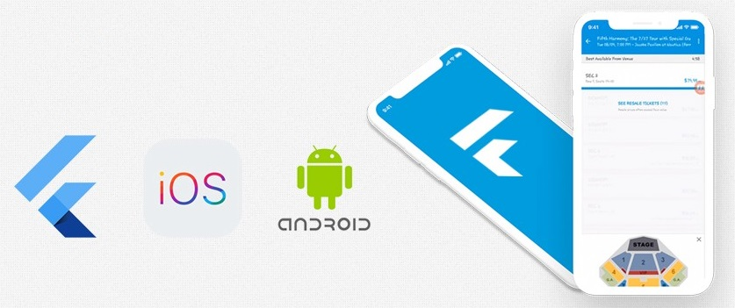
Desarrollo de aplicaciones móviles.
Con base de datos en tiempo real

Slide 2
Introducción
Debido a la adopción de las tecnologías que conforman la industria 4.0, el desarrollo de aplicaciones móviles que se integren a estas tecnologías está siendo altamente demandada.
Los volúmenes de datos son cada día mayores y la importancia de acceder a los datos de manera rápida impulsan la utilización de base de datos de alta capacidad y sobretodo en tiempo real.

Slide 3
Tipos de desarrollo de aplicaciones
Aplicaciones Nativas.
Android Studio (Java, Kotlin)
Xcode (Swift, ObjectiveC)
Aplicaciones Web Móviles (Progresivas o Responsivas)
HTML, javascript, css.
Aplicaciones Crossplatform (Frameworks)
Flutter
React Native
Xamarin
Ionic

Slide 4
Cual elegir?
¿Cuándo conviene invertir recursos en el desarrollo de una app nativa frente al desarrollo de una app multiplataforma?
¿Realmente se necesita?
¿Existe algún índice a medir para detectar esta conveniencia?

Slide 5
Desarrollo ágil.
En los últimos años se ha identificado que el desarrollo de aplicaciones móviles no debe llevarse a cabo con una metodología tradicional centrada en los procesos tardados, puesto que el desarrollo móvil pretende la rápida obtención de un producto funcional, para lo cual los principios ágiles han prometido ser útiles.
Las metodologías ágiles de desarrollo tienen ya cierto tiempo que aparecieron en el mundo de la ingeniería de software y sus principios pueden ser aplicados al desarrollo de software móvil.

Slide 6
Frameworks de desarrollo.
Existen frameworks para crear apps multiplataforma basados en el desarrollo mediante tecnologías totalmente web, cuyos marcos de trabajo ofrecen el soporte necesario y las herramientas que permiten trabajar con el diseño sin preocuparse de las características propias inherentes a cada plataforma.
Dichos frameworks por su naturaleza web ya ofrecen soporte para el acceso a recursos de hardware de los dispositivos móviles, tanto así que rompen con las limitantes que se tenían a la hora de programar una aplicación web móvil.

Slide 7
Frameworks de desarrollo.
El uso de frameworks representa la parte medular en la aplicación de las metodologías de desarrollo ágil enfocadas a las apps móviles. Pues permiten disminuir considerablemente la curva de tiempo de desarrollo en contraste con las tecnologías nativas.
Esto en parte es debido a la reutilización de código y el uso de nuevos paradigmas de programación enfocados a transparentar las acciones de respuesta a los eventos en tiempo real y pasar a segundo plano la parte dura de la codificación de las acciones en una app.

Slide 8
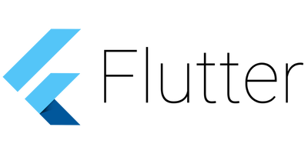
Flutter Framework.
Flutter es el kit de herramientas de UI de Google para realizar aplicaciones, compiladas nativamente, para móvil, web y escritorio desde una única base de código.
Desarrollo Rápido
Rendimiento Nativo
UI Expresiva y Flexible
Soporte de Google

Slide 9
Requerimientos
Android Studio (versión más reciente)
Android SDK
SDK Flutter
Emulador o dispositivo móvil con Android.

Slide 10

Antes de comenzar…
Recomendaciones:
La aplicación no es solo para tu teléfono.
Sé pesimista.
Si tienes un error, alguien más también lo tuvo, no olvides los foros:
https://flutter.dev/community
https://es.stackoverflow.com/
https://androidforums.com/forums/

Slide 11
1. Instalación Android Studio
Para instalar Android Studio en Windows, haz lo siguiente:
Si descargaste un archivo exe (recomendado), haz doble clic en él para iniciarlo.
Si descargaste un archivo .zip, extráelo y copia la carpeta android-studio en tu carpeta Archivos de programa. A continuación, abre la carpeta android-studio > bin y, luego, inicia studio64.exe (para máquinas de 64 bits) o studio.exe (para las de 32 bits).
Sigue los pasos del asistente de configuración en Android Studio y asegúrate de instalar los paquetes de SDK que recomiende.
Eso es todo.

Slide 12
Instalación del SDK de Flutter
Descarga el archivo zip de la versión más reciente del SDK Flutter.
Extraiga el archivo zip y coloque el contenido de flutter en la ubicación deseada de instalación para el Flutter SDK (ej. C:\flutter; no instale flutter en un directorio como C:\Program Files\ que requiere permisos de administrador).
Localice el archivo flutter_console.bat dentro del directorio de flutter. Inícialo con doble clic.
¡Ahora está todo listo para ejecutar los comandos de Flutter en la consola de Flutter!

Slide 13
Instalar los plugins de Flutter y Dart en Android Studio.
Para instalar estos:
Inicie Android Studio.
Abra preferencias de complementos (Preferences>Plugins en macOS, File>Settings>Plugins en Windows & Linux).
Seleccione Browse repositories…, elige el complemento de Flutter y presione install.
Presione Yes cuando aparezca para instalar el complemento de Dart.
Reinicie Android Studio.
Listo!

Slide 14
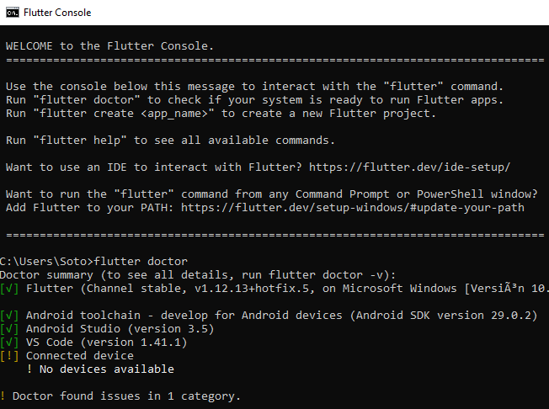
Flutter Doctor
Flutter Doctor es un herramienta para diagnosticar si nuestro equipo tiene lo indispensable para utilizar Flutter, se utiliza de la siguiente manera:
Localice el archivo flutter_console.bat dentro del directorio de flutter. Inícialo con doble clic.
En la terminal ejecutar el comando: flutter doctor.

Slide 15
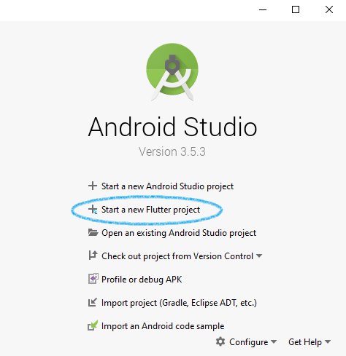
Creando primera app con Flutter
Seleccionar File > New Flutter Project

Slide 16
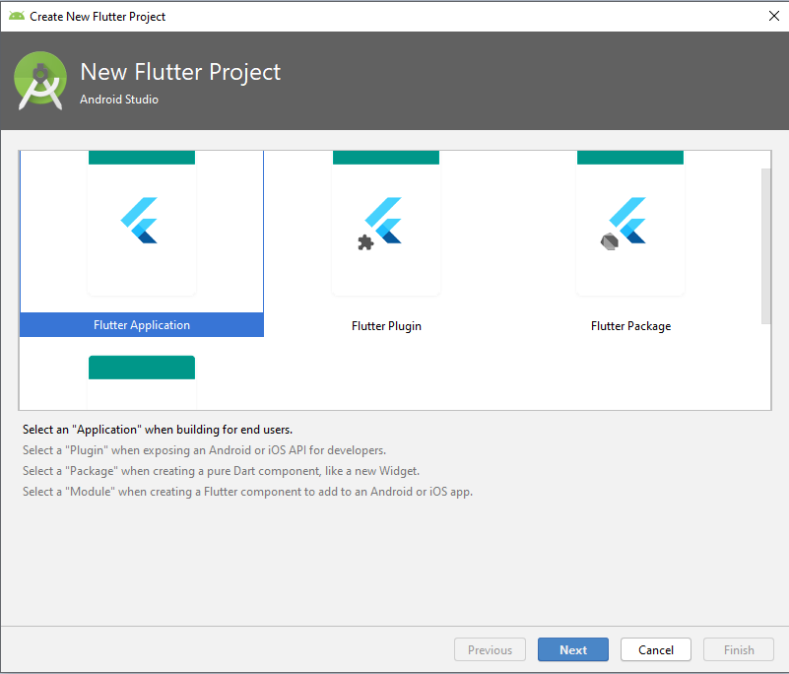
Creando primera app con Flutter
Seleccionar Flutter application como tipo de proyecto, y presionar Next.

Slide 17
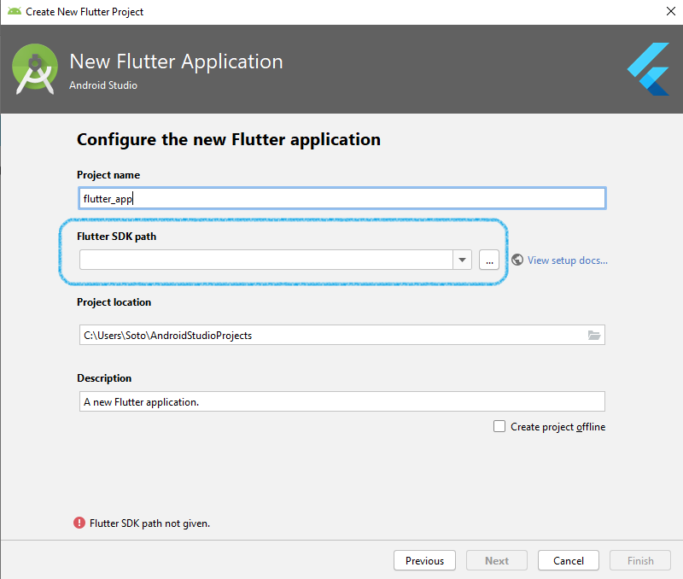
Creando primera app con Flutter
Escribe el nombre del proyecto
Asegúrate que el campo Flutter SDK Path especifica la localización del SDK.
Presiona Finish.

Slide 18
Creando primera app con Flutter
Escribe el nombre del proyecto
Asegúrate que el campo Flutter SDK Path especifica la localización del SDK.
Presiona Finish.

Slide 19
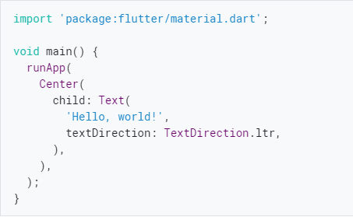
Hello World en Flutter
La aplicación mínima de Flutter simplemente llama a la función runApp() con un widget.

Slide 20
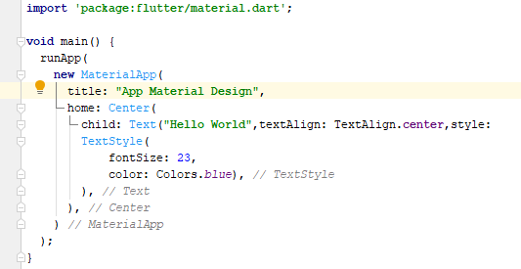
Material App
Flutter proporciona una serie de widgets que te ayudan a crear aplicaciones que siguen el Material Design. Una aplicación Material comienza con el widget MaterialApp que construye una serie de widgets en la raíz de tu aplicación.
Muchos widgets necesitan estar dentro de un MaterialApp parar mostrarse correctamente.
Una MaterialApp consta de los atributos(mínimos):
title -> utilizado por el conmutador de tareas del sistema operativo.
home -> contenido principal.

Slide 21
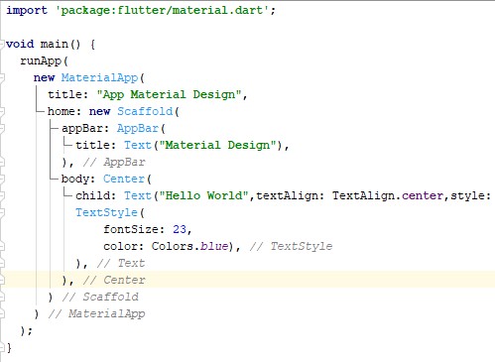
Scaffold
Implementa la estructura de diseño visual básica de Material Design.
Esta formado por las siguientes propiedades (entre otras):
AppBar -> Barra de aplicaciones superior
Body -> Contenido principal de la ventana.

Slide 22
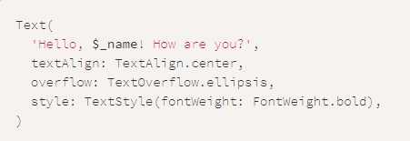
Widgets básicos.
Flutter viene con un conjunto de potentes widgets básicos, de los cuales los siguientes son de uso muy común:
Text: El widget Text te permite crear una cadena de texto con estilo, dentro de tu aplicación.

Slide 23
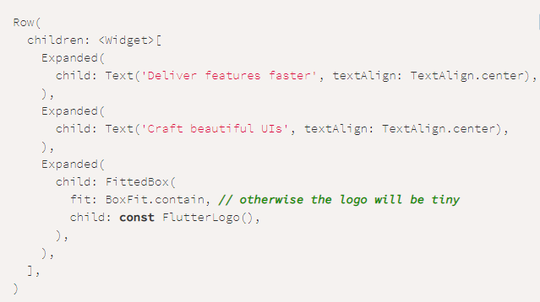
Widgets básicos.
Row, Column: Estos widgets flexibles te permiten crear layouts flexibles tanto en la dirección horizontal (Row) como en la vertical (Column).

Slide 24
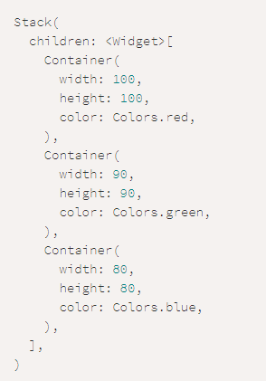
Widgets básicos.
Stack: En lugar de estar orientados linealmente (ya sea horizontal o verticalmente), un widget Stack te permite apilar los widgets uno encima del otro en el orden como se pintan.

Slide 25
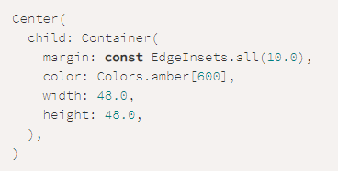
Widgets básicos.
Container: Te permite crear un elemento visual rectangular. Puede ser decorado con un BoxDecoration, como un fondo, un borde o una sombra. También puede tener márgenes, relleno interno y restricciones aplicadas a su tamaño. Además, un Container puede transformarse en un espacio tridimensional utilizando una matriz.

Slide 26
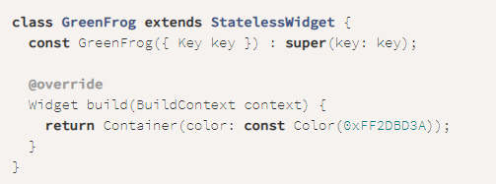
Stateless Widget
Un widget que no requiere estado mutable.
Un widget sin estado es un widget que describe parte de la interfaz de usuario mediante la construcción de una constelación de otros widgets que describen la interfaz de usuario de manera más concreta. El proceso de construcción continúa de forma recursiva hasta que la descripción de la interfaz de usuario sea totalmente concreta.

Slide 27
Stateful Widget
Un widget que tiene estado mutable.
El estado es información que puede leerse sincrónicamente cuando se crea el widget y puede cambiar durante la vida útil del widget. Es responsabilidad del implementador del widget asegurarse de que el Estado sea notificado de inmediato cuando dicho estado cambie, utilizando setState.
Un widget con estado es un widget que describe parte de la interfaz de usuario mediante la construcción de una constelación de otros widgets que describen la interfaz de usuario de manera más concreta. El proceso de construcción continúa de manera recursiva hasta que la descripción de la interfaz de usuario es completamente concreta.
Los widgets con estado son útiles cuando la parte de la interfaz de usuario que está describiendo puede cambiar dinámicamente.

Slide 28
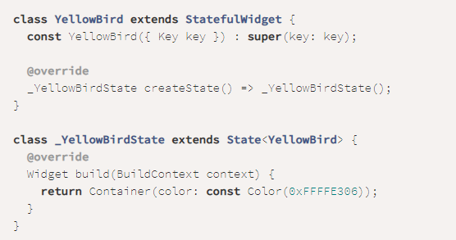
Stateful Widget

Slide 29
Organiza múltiples widgets
Row y Column son dos de los más comúnmente usados patrones de layout.
Row y Column toman ambos una lista de widgets hijos.
Un widget hijo puede ser él mismo un Row, Column, u otro widget complejo.
Puedes especificar como un Row o Column alinea sus hijos, tanto vertical como horizontalmente.
Puedes estirar o restringir widgets hijo específicos.
Puedes especificar como los widgets hijo usa el espacio disponible del Row o Column.

Slide 30
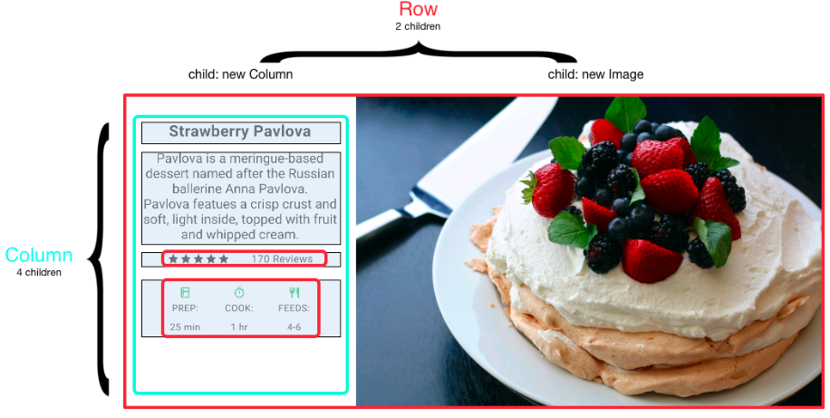
Organiza múltiples widgets

Slide 31
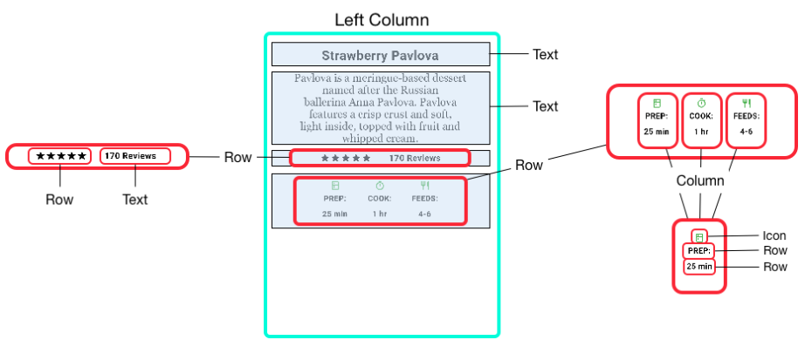
Organiza múltiples widgets

Slide 32
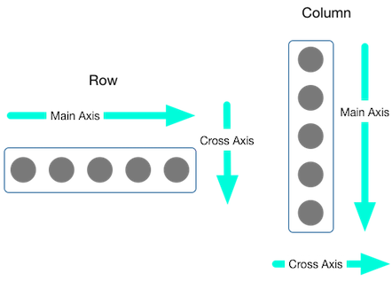
Alineación de widgets en Row y Column
Puedes controlar como una fila o columna alinea sus hijos usando las propiedades mainAxisAlignment y crossAxisAlignment. Para una fila, el eje principal corre horizontalmente y el eje transversal corre verticalmente. Para una columna, el eje principal corre verticalmente y el eje transversal corre horizontalmente.

Slide 33
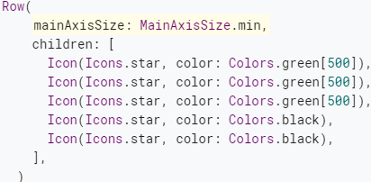

Empaquetar Widgets
Por defecto, una fila o columna ocupa tanto espacio como sea posible a lo largo de su eje principal, pero si quieres empaquetar los hijos todos juntos, fija su mainAxisSize a MainAxisSize.min

Slide 34
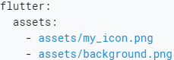

Añadir assets e imágenes
Flutter usa el archivo pubspec.yaml, ubicado en la raíz de su proyecto, para identificar los recursos requeridos por una aplicación.
Para incluir todos los archivos de un directorio:
Tenga en cuenta que solo se incluirán los archivos ubicados directamente en el directorio; para agregar archivos ubicados en subdirectorios, cree una entrada por directorio.

Slide 35
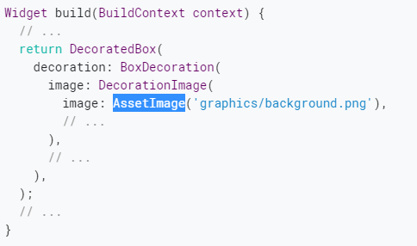
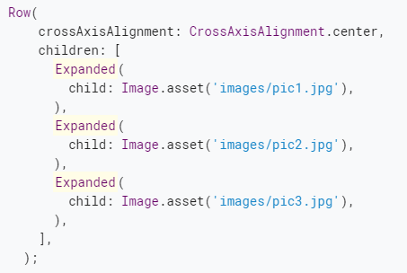
Cargar imágenes
Para cargar una imagen, usa la clase AssetImage o Image.asset en el método build de un Widget.

Slide 36
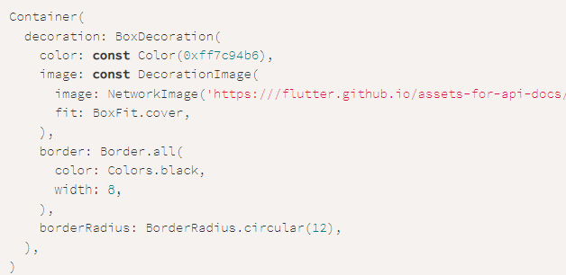

BoxDecoration
Proporciona una variedad de formas de dibujar o decorar un cuadro.

Slide 37
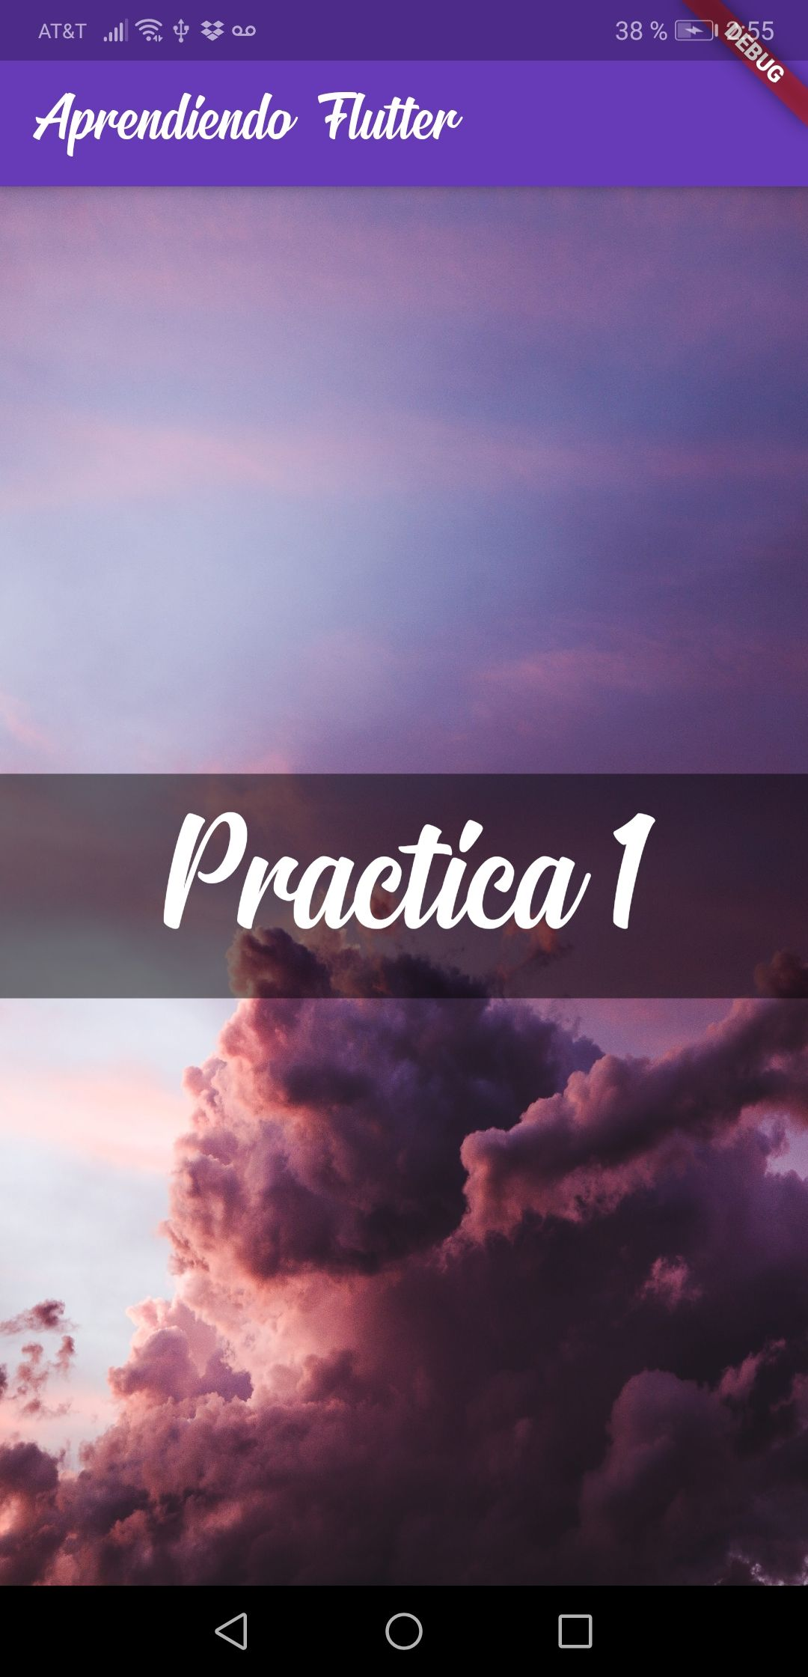
Práctica 1
Utilizando los widgets
anteriores realice el
siguiente diseño:

Slide 38
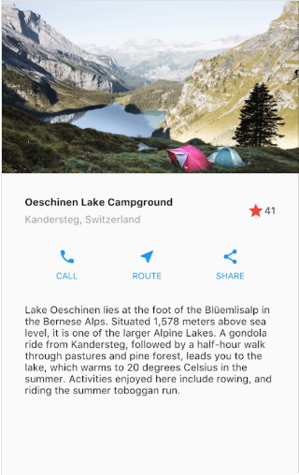
Práctica 2
Construir el siguiente layout:

Slide 39
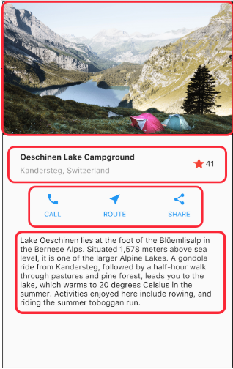
Práctica 2
Paso 1: Analizar diseño
Identificar las filas y columnas.
¿El layout incluye una cuadrícula?
¿Hay elementos que se superponen?
¿Necesita pestañas la interfaz de usuario?
Se requiere alineación, padding o bordes?

Slide 40
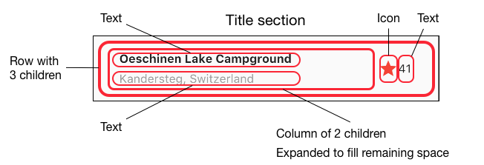
Práctica 2
Paso 2: Implementar la fila de título
La primera fila, llamada sección Título, tiene 3 hijos: una columna de texto, un icono de estrella y un número.
Su primer hijo, la columna, contiene 2 líneas de texto.
Esa primera columna ocupa mucho espacio, por lo que debe estar envuelta en un widget Expanded.

Slide 41
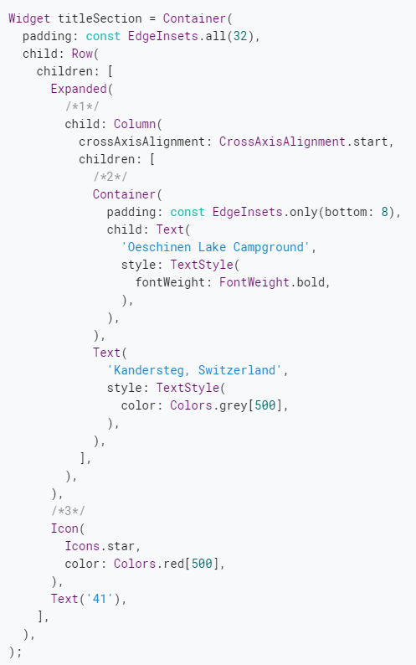
Práctica 2
Código del Paso 2:

Slide 42
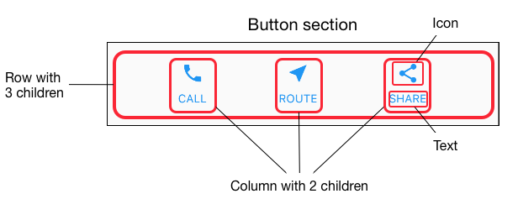
Práctica 2
Paso 3: Implementar la fila de botones.
La sección de botones contiene 3 columnas que utilizan la misma disposición: un icono sobre una línea de texto. Las columnas de esta fila están espaciadas uniformemente, y el texto y los iconos están pintados con el color primario.

Slide 43
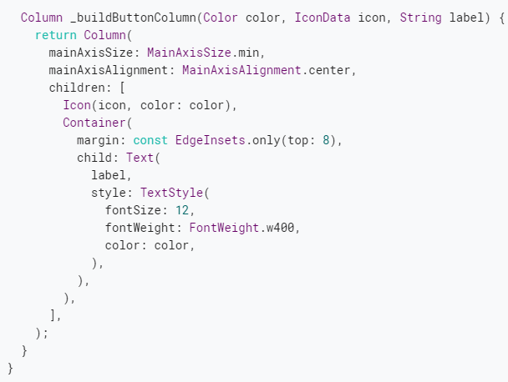
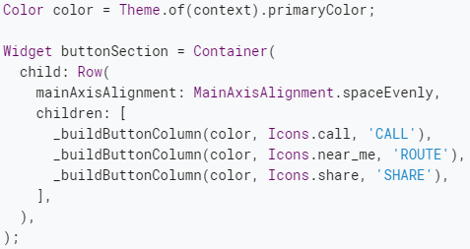
Práctica 2
Código del Paso 3:
El código para construir cada columna es casi idéntico, crea un método de ayuda privado llamado buildButtonColumn(), que toma un color, un Icono y Texto, y devuelve una columna con sus widgets pintados con el color dado.
Llamada al método creado anteriormente para crear cada columna de botones dentro de un Row

Slide 44
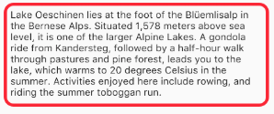
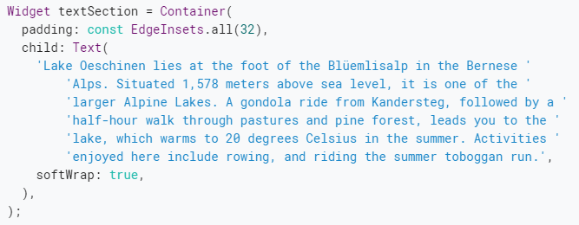
Práctica 2
Paso 4: Implementar la sección de texto
Define la sección de texto como una variable. Pon el texto en un Container y agrega padding a lo largo de cada borde.
Al establecer softwrap a true, las líneas de texto rellenarán el ancho de la columna antes de ajustarla al límite de una palabra.

Slide 45
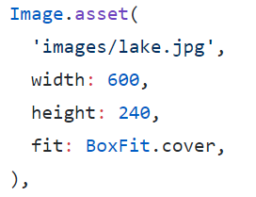
Práctica 2
Paso 5: Implementar la sección de imagen
Recuerda agregar primero la imagen al proyecto e incluirla en el pubspec.yaml

Slide 46
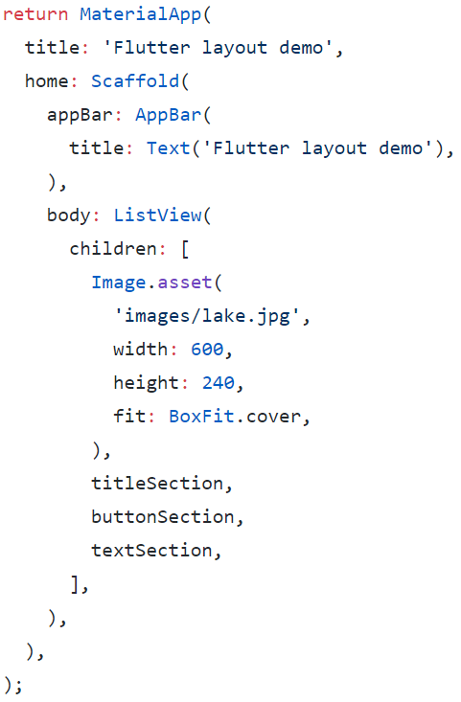
Práctica 2
Paso 6: Dando el toque final.
Así quedaría el método build de nuestro widget

Slide 47
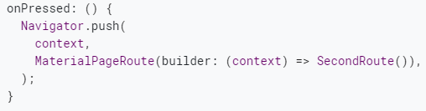

Navegar a una nueva pantalla y volver
La mayoría de las aplicaciones contienen varias pantallas para mostrar diferentes tipos de información. Por ejemplo, una app puede tener una pantalla que muestre productos. Los usuarios pueden entonces pulsar un producto para obtener más información sobre él en una nueva pantalla.
Navega a una segunda ruta usando Navigator.push

Slide 48

Navegar a una nueva pantalla y volver
Regresa a la ruta anterior utilizando Navigator.pop
Navegación enviando parámetros.
Revisa el ejemplo inicial de Flutter MyHomePage.
Agrega un atributo más a su constructor.
Utiliza el parámetro en la Interfaz “widget.<parámetro>”.
Navega hacia él enviando parámetros.

Slide 50
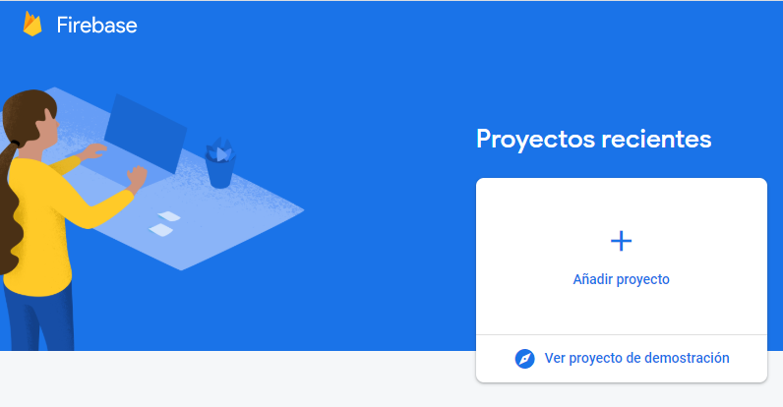
Crear proyecto en Firebase.

Slide 51
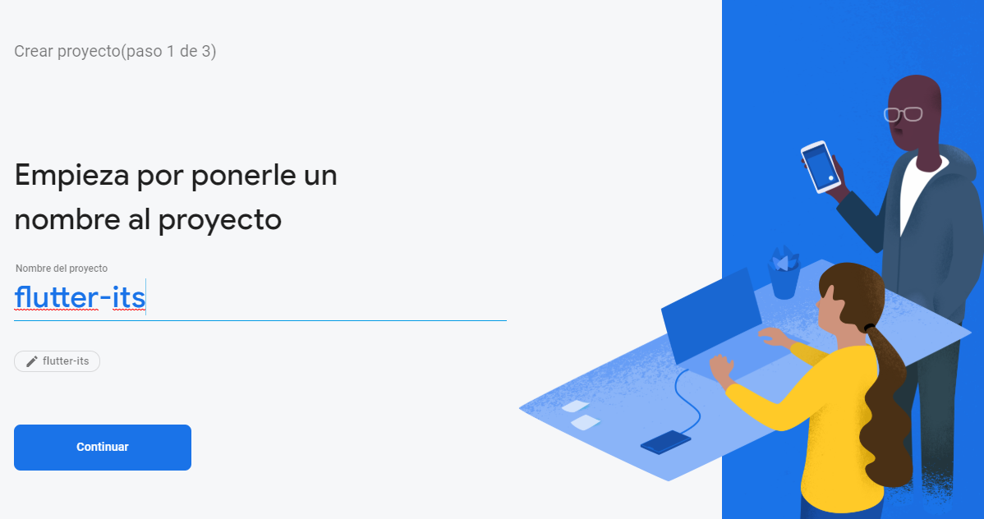
Crear proyecto en Firebase.

Slide 52
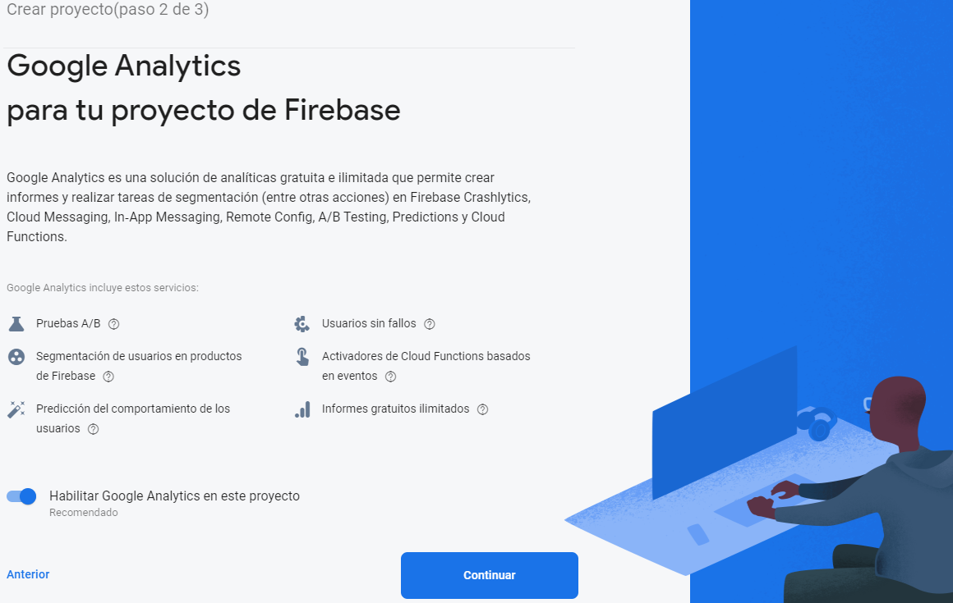
Crear proyecto en Firebase.

Slide 53
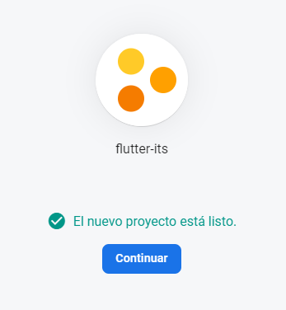
Crear proyecto en Firebase.

Slide 54
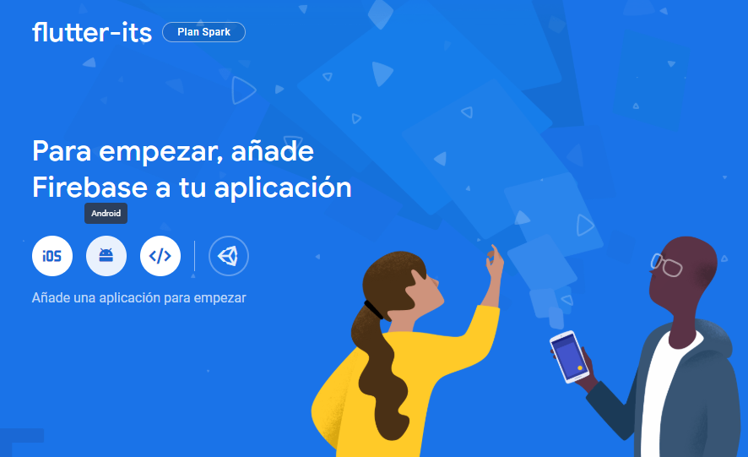
Registrar aplicación en Firebase

Slide 55
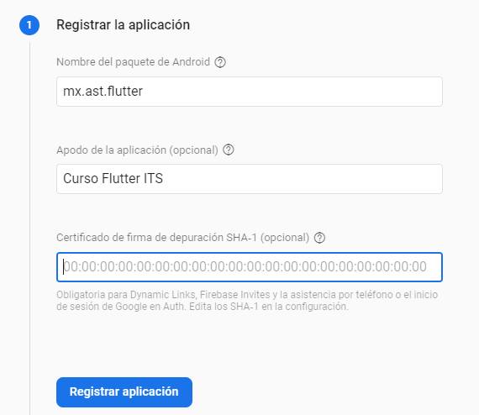
Registrar aplicación en Firebase

Slide 56
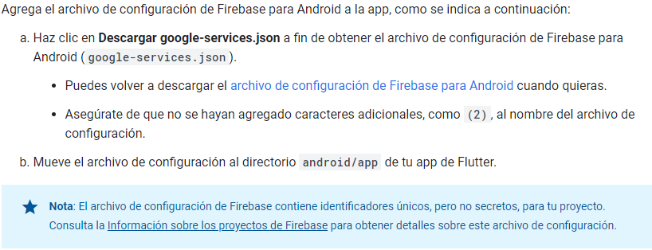
Registrar aplicación en Firebase

Slide 57
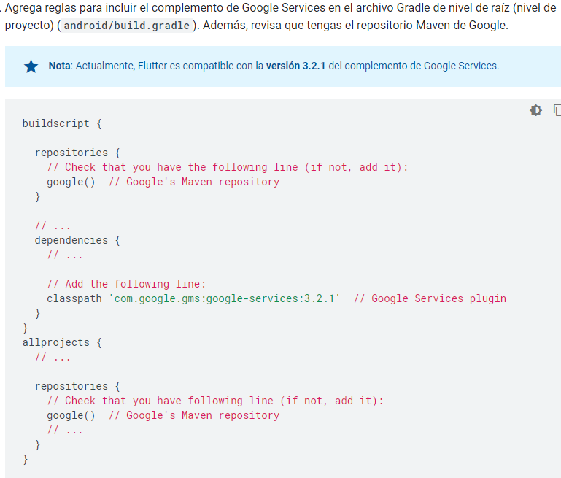
Registrar aplicación en Firebase

Slide 58
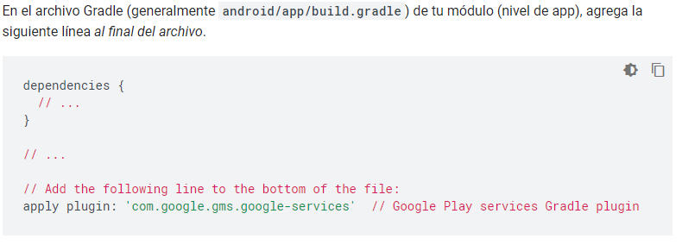
Registrar aplicación en Firebase

Slide 59
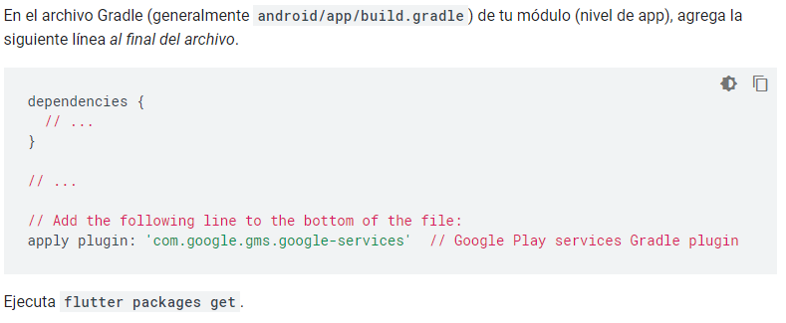
Registrar aplicación en Firebase

Slide 60
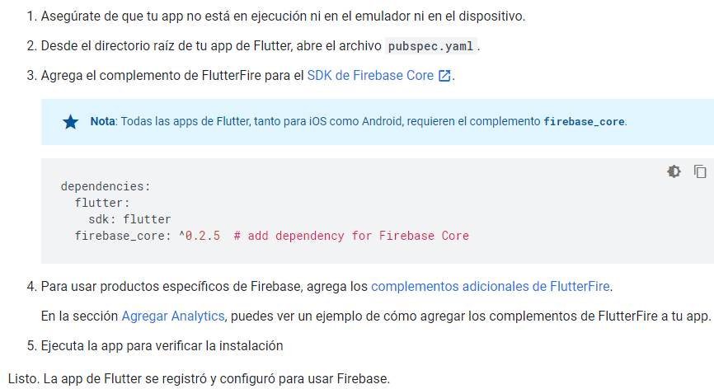
Instalar librerías FlutterFire en la app

